Slide 1

بسم الله الرحمن الرحیم
حسابداری میانه
مقطع کارشناسی رشته حسابداری
دانشگاه فنی حرفه ای استان آذربایجان غربی
آموزشکده فنی دختران ارومیه
مدرس :معصومه صدیقی
نیمسال دوم 99-98
جلسه اول

Slide 2
نام منبع درسی ومولف:حسابداری میانه 1،مهدی مشکی و
عبدالکریم مقدم
انتشارات دانشگاه پیام نور
اسفند:1398

Slide 3
فصل اول
بسط و تکامل مبانی نظری و عملی حسابداری وگزارشگری مالی
هدف کلی :
آشنایی با مفهوم حسابداری
آشنایی با اصول ومفروضات و قواعد حاکم بر حسابداری

Slide 4
تعریف حسابداری
حسابداری فرایند تشخیص، اندازه گیری و گزارش اطلاعات مالی است که برای استفاده کنندگان اطلاعات مزبور، امکان قضاوت و تصمیم گیریهای آگاهانه را فراهم می سازد.
حسابداری یک سیستم اطلاعاتی است که اطلاعات مالی مربوط به واحدهای اقتصادی را اندازه گیری،پردازش و گزارشگری می کند.

Slide 5
حسابداری به عنوان یک سیستم اطلاعاتی برای تصمیمات تجاری
کنش
تصمیم گیرندگان
نیازهای
اطلاعاتی
اطلاعات
فعالیتهای تجاری داده ها
حسابداری
اندازه گیری
بوسیله
ثبت داده ها
پردازش
به واسطه ذخیره و
آماده سازی داده ها
گزارشگری
با تهیه
گزارشات مالی

Slide 6
استفاده کنندگان از اطلاعات مالی را می توان به دو دسته تقسیم نمود:
1- استفاده کنندگان داخلی
شامل سطوح مختلف مدیریت و کارکنان موسسه می باشند.
استفاده کنندگان داخلی (درون سازمانی)جهت انجام برنامه ریزی آتی وکنترل عملیات مالی به این اطلاعات نیازمند می باشند.
2-استفاده کنندگان خارجی
شامل سرمایه گذاران، بانکداران و اعتباردهنگان،سازمانهای دولتی، مراجع قانونی و ......

Slide 7
اصول و مفاهیم حسابداری
الف) مفاهیم (مفروضات) بنیادی حسابداری
ب) اصول حسابداری
ج) میثاقهای محدودکننده حسابداری

Slide 8
مفروضات بنیادی حسابداری
فرض تفکیک شخصیت
فرض تداوم فعالیت
فرض واحد اندازه گیری
فرض دوره مالی
فرض تعهدی

Slide 9
فرض تفکیک شخصیت
طبق این فرض هر واحد اقتصادی ( اعم از اینکه دارای شخصیت حقوقی یا فاقد آن باشد) به عنوان یک واحد مستقل از مالک یا مالکان آن و نیز جدا از موسسات دیگر در نظر گرفته می شود

Slide 10
فرض تداوم فعالیت
طبق این فرض هر واحد اقتصادی تا آینده قابل پیش بینی به فعالیتهای خود ادامه خواهد داد مگر آنکه عکس آن ثابت شود.

Slide 11
فرضواحد اندازه گیری
فرض واحد اندازه گیری بدین معنی است که کلیه معاملات ، عملیات و رویدادهای مالی باید بر حسب پول مورد سنجش قرار گرفته و گزارش شود.

Slide 12
فرض دوره مالی
بر اساس فرض دوره مالی، عمر یک واحد اقتصادی به
دوره های زمانی نسبتا کوتاهی به نام دوره حسابداری تقسیم می شود. دوره مالی ممکن است یک ماهه، 3ماهه،6ماهه یا یکساله باشد.

Slide 13
فرض تعهدی
بر اساس فرض تعهدی ، درآمدها به محض تحقق و هزینه ها به محض تحمل یا وقوع باید شناسایی ودرحسابها ثبت گردد.
براساس این فرض ،وصول یک درآمد ویاپرداخت یک هزینه هیچ گونه نقشی درزمان شناسایی آن ندارد .
مبنای تعهدی یکی از مفروضات بنیادی حسابداری وگزارشگری مالی است که در نقطه مقا بل آن مبنای نقدی وجود دارد.

Slide 14
مبنای نقدی
با اینکه مبنای نقدی جزومبانی قابل قبول درحسابداری بازرگانی تلقی نمی شود ولیکن لازم است جهت پی بر دن به رابطه درآمدها وهزینه ها ی محاسبه شده دراین مبنا درمقایسه با مبنای تعهدی ارتباط اقلام مزبور دردومبنا مشخص شود.
درمبنای نقدی درآمدها در زمان دریافت وجوه نقد وهزینه ها در زمان پرداخت وجوه نقد شناسایی وثبت می شوند.

Slide 15
اصول حسابداری
اصل بهای تمام شده
اصل تحقق درآمد
اصل تطابق
اصل افشا

Slide 16
اصل بهای تمام شده:
طبق اصل بهای تمام شده، مبادلات حسابداری در تاریخ وقوع به بهای تمام شده در دفاتر ثبت و بر همین اساس نیز در صورتهای مالی منعکس می گردد.

Slide 17
اصل تحقق درآمد:
طبق اصل تحقق درآمد، درآمد زمانی شناسایی می گردد که دو شرط زیر برقرار باشد:
  فرایند کسب سود کامل شده باشد.
  مبادله ای صورت گرفته باشد.

Slide 18
اصل تطابق:
طبق اصل تطابق ، هزینه های انجام شده جهت ایجاد درآمد، باید به حساب دوره ای که درآمد در آن تحصیل گردیده منظور گردد.

Slide 19
3 ضابطه اصلی در بکارگیری اصل تطابق
الف -مقابله مستقیم هزینه ها با درآمدها: رابطه علت ومعلولی
مانند بهای تمام شده کالای فروش رفته، هزینه کمیسون فروش و..
ب-هزینه دوره مالی: سرشکن کردن منطقی و سیستماتیک
مانندهزینه استهلاک، هزینه بهره و ..
ج-مخارج مرتبط با درآمد آتی: شناخت بلادرنگ
مانند هزینه تحقیق و توسعه، هزینه آموزش کارکنان

Slide 20
اصل افشاء:
طبق اصل افشاء ، واحدهای اقتصادی موظفند که کلیه رویدادها و وقایع مالی با اهمیت مربوط به فعالیتهای مالی خود را به طور مناسب و کامل افشاء نمایند.

Slide 21
میثاقهای محدود کننده حسابداری
فزونی منافع بر مخارج
اهمیت
خصوصیات صنعت
محافظه کاری

Slide 22
فزونی منافع بر مخارج:
بر اساس این محدودیت، هزینه تهیه اطلاعات حسابداری باید بر منافع حاصل از بکارگیری این اطلاعات فزونی نداشته باشد، به عبارت دیگر اطلاعات حسابداری باید مقرون به صرفه باشد.

Slide 23
اهمیت
بر اساس این محدودیت، واحدهای اقتصادی مجازند در خصوص اقلام و رویدادهای کم اهمیت از بکارگیری روشهای تئوریک اجتناب نموده و روشهای کم هزینه تر و عملی تر را اجرا نمایند.

Slide 24
خصوصیات صنعت:
در برخی از موارد ممکن است ویژگی یک صنعت خاص، بکارگیری روشی را ایجاب نمایدکه مطابق اصول پذیرفته شده حسابداری نباشد. این ویژگی می تواند استثنا در بکارگیری اصول ورویه های حسابداری را توجیه نماید

Slide 25
محافظه کاری:
درمواردی که برای اندازه گیری یک رویداد ،روشها ورویه های متفاوتی که همگی مطابق با اصول پذیرفته شده حسابداری است وجود داشته باشد ،باید روش یا رویه ای انتخاب شود که تاثیرافزایشی کمتری برسود دوره وجمع داراییها داشته باشد .
مثال :قاعده اقل بهای تمام شده

Slide 26
ویژگیهای کیفی اطلاعات
ویژگیهای کیفی اطلاعات مالی به خصوصیاتی اطلاق می شود که موجب گردد اطلاعات ارایه شده در صورتهای مالی برای استفاده کنندگان درراستای ارزیابی وضعیت مالی،عملکرد مالی وانعطاف پذیری مالی واحد تجاری مفید واقع شود .

Slide 27
ویژگی کیفی اطلاعات
مربوط بودن
مربوط به محتوای اطلاعات
قابل اتکاء بودن
ویژگی کیفی اطلاعات
قابل مقایسه بودن
مربوط به ارائه اطلاعات
قابل فهم بودن

Slide 28
ویژگیهای کیفی مربوط به محتوای اطلاعات
الف - مربوط بودن ب قابلیت اتکا

Slide 29
مربوط بودن:
اطلاعاتی مربوط تلقی می شود که بر ارزیابی استفاده کنند گان نسبت به وقایع گذشته ،حال ورویدادهای آتی تاثیر گذاشته وموجب تایید ،تعدیل ویا رد آن را فراهم ساخته وبتواند بر تصمیمات اقتصادی استفاده کنندگان موثر واقع شود.

Slide 30
مربوط بودن
به موقع بودن
سودمندی در پیش بینی
ویژگی مربوط بودن اطلاعات
انتخاب خاصه اندازه گیری

Slide 31
به موقع بودن:
بسیاری از اطلاعات مالی نسبت به گذشت زمان حساس بوده وبعضا با مرور زمان ارزش وسود مندی خود را در تصمیم گیریها ازدست می دهند .بنابراین اطلاعات مالی باید درزمان مناسب دردسترس استفاده کنندگان قرار گیرد.

Slide 32
سود مندی در پیش بینی:
اطلاعات مالی باید به گونه ای فراهم شود که استفاده کنندگان را در پیش بینی نتایج حاصل از فعالیتهای جاری و آتی یک واحد انتفاعی کمک نماید.

Slide 33
انتخاب خاصه اندازه گیری:
جهت سنجش ارزش اقلام گزارشهای مالی، خواص متعددی(بهای تمام شده ،ارزش متعارف،ارزش دفتری و........)می تواند مورد استفاده قرار گیرد .انتخاب خاصه
ای که قرار است درصورتهای مالی آورده شود باید مبتنی بر
مربوط بودن آن به تصمیمات استفاده کنندگان باشد.

Slide 34
قابلیت اتکا
اطلاعات مالی زمانی قابل اتکا تلقی می گردد که دور از هرگونه اشتباه بااهمیت باشد و به شکل منصفانه و بی طرفانه تهیه شده و به طور صادقانه مبین ارزشهای مورد انتظار باشد

Slide 35
قابلیت اتکاء
بی طرفانه بودن
کامل بودن
ویژگی قابلیت اتکاء
صحیح بودن
رجحان محتوا بر شکل

Slide 36
بی طرفانه بودن:
بی طرفانه بودن اطلاعات مالی بدین معنی است که دراندازه گیری فعالیتهای مالی لازم است از هرگونه افراط وتفریط ویا خوشبینی وبد بینی اجتناب نموده ووقایع کوچک وکم اهمیت را بزرگ ورویدادهای با اهمیت را حقیر جلوه نداده واز هر گونه پیش داوری پرهیز شود.

Slide 37
کامل بودن:
اطلاعات مالی هنگامی معتبر است که با در نظر گرفتن اهمیت واقعه، کلیه حقایق لازم در خصوص وقایع اقتصادی مهم را بیان نماید.

Slide 38
صحیح بودن:
صحیح بودن اطلاعات مالی به معنی مطابقت داشتن اطلاعات مزبور با وقایع و رویدادهایی است که به واسطه آن اطلاعات بیان می شود. صحیح بودن اطلاعات به معنی دقیق بودن اطلاعات نمی باشد.

Slide 39
رجحان محتوا برشکل:
عملیات مالی و سایر رویدادها باید بر اساس محتوا و واقعیت مالی نه صرفا شکل قانونی آنها مد نظر قرار گرفته و ارائه شود.

Slide 40
قابل مقایسه بودن:
استفاده کنندگان گزارشهای مالی باید بتوانند صورتهای مالی واحد تجاری را در طول زمان جهت تشخیص روند تغییرات در وضعیت مالی ،عملکرد مالی وانعطاف پذیری مالی باهم مقایسه نمایند .

Slide 41
قابل مقایسه بودن
رعایت یکنواختی (ثبات رویه)
قابل مقایسه بودن
همسانی روشها (متحدالشکلی)

Slide 42
رعایت یکنواختی
به قابلیت مقایسه اطلاعات مالی ارائه شده توسط یک واحد تجاری در طول زمان، رعایت یکنواختی گویند. چنین مقایسه ای زمانی دارای اعتبار خواهد بود که واحد تجاری در طی سالهای مختلف از روشهای یکسانی استفاده کرده باشد.

Slide 43
همسانی روشها
به قابلیت مقایسه نتایج حاصل از عملیات دو یا چند واحد اقتصادی شاغل دریک صنعت واحدواحد و در یک مقطع زمانی مشخص اطلاق می گردد.‌

Slide 44
قابل فهم بودن
اطلاعاتی قابل فهم تلقی می شود که برای استفاده کنندگان عادی که دارای دانش متعارفی از حسابداری می باشند، قابل درک باشد.

Slide 45
با سپاس فراوان از توجهتان
موفق وپیروز وسربلند باشید
معصومه صدیقی
اسفند1398

Slide 46
بسم الله الرحمن الرحیم
حسابداری میانه
مقطع کارشناسی رشته حسابداری
دانشگاه فنی حرفه ای استان آذربایجان غربی
آموزشکده فنی دختران ارومیه
مدرس :معصومه صدیقی
نیمسال دوم 99-98
جلسه دوم

Slide 47
مثال جامع
همان طور که قبلا دربحث مفاهیم بنیادی حسابداری گفته شد ،مبنای تعهدی یکی از مفروضات بنیادی حسابداری است که به تشریح مقطع زمانی مناسب جهت شناسایی وثبت درآمدها وهزینه ها می پردازد .نقطه مقابل فرض مزبور ،مبنای نقدی بود.که زمان شناسایی وثبت درآمد وهزینه اصولا دریافت ویا پرداخت است.
جهت آشنایی هرچه بیشتر با تفاوتهای موجود دردومبنا به مثال زیر توجه نمایید:
اطلاعات زیر درتاریخ 29/12/98ازدفاتر شرکت سهامی نیلوفر به دست آمده است :

Slide 48
1-فروش نقدی سال98 500.000
2-فروش نسیه سال98 300.000
3- دریافتی از بدهکاران درطی سال 98:
الف-ازمحل فروشهای نسیه سال 98 280.000
ب-از محل فروشهای نسیه سال 97 250.000
پیش دریافت ازمحل فروشهای سال 99 70.000
4-خرید نقدی سال 98 360.000
5-خرید نسیه سال 98 220.000
6-پرداختی به بستانکاران درطی سال98 :
الف-ازبابت خریدهای نسیه سال 98 170.000
ب-ار بابت خریدهای نسیه سال 97 240.000
ج-پیش پرداخت اربابت خریدهای سال99 30.000
7-هرینه های تحقق یافته پرداخت شده 60.000
8- هزینه های تحقق یافته معوق 80.000
9-پرداختی از بابت هرینه های معوق درسال 98:
الف-ازبابت هزینه های تحقق یافته 97 50.000
ب- ازبابت هزینه های تحقق یافته 98 35.000
ج-پیش پرداخت از بابت هزینه های سال 99 20.000
10-هزینه استهلاک 40.000

Slide 49
با فرض اینکه موجودی کالای پایان دوره شرکت درسال 97 110.000ریال
وموجودی کالای پایان دوره شرکت درسال98 180.000ریال بوده ونرخ مالیات 40%
مطلوب است تهیه صورت حساب سود وزیان شرکت سهامی با استفاده از مبنای نقدی وتعهدی.
نکته :موجودی پایان دوره شرکت در سال 97 درسال 98 موجودی اول دوره می باشد.

Slide 50
صورت حساب سود وزیان برای سال مالی منتهی به 29/12/98
مبنای نقدی
درآمد حاصل از فروش 1.100.000
قیمت تمام شده کالای فروش رفته ( 800.000 )
سود ناویژه 300.000
هزینه های عملیاتی نقدی (165.000)
هزینه های عملیاتی غیر نقدی(استهلاک) -
سود ویژه قبل از مالیات 135.000
-هزینه مالیات (54.000)
سود ویژه پس از کسر مالیات 81.000

Slide 51
صورت حساب سود وزیان برای سال مالی منتهی به 29/12/98
مبنای تعهدی
درآمد حاصل از فروش 800.000
قیمت تمام شده کالای فروش رفته ( 510.000)
سود ناویژه 290.000
هزینه های عملیاتی نقدی (140.000)
هزینه استهلاک (40.000)
سود ویژه قبل از مالیات 110.000
-هزینه مالیات (44.000)
سود ویژه پس از کسر مالیات 66.000

Slide 52
مبلغ فروش در مبنای نقدی = فروش نقد +دریافتی از بدهکاران+پیش دریافت فروش
1.100.000 =500.000+(280.000+250.000)+70.000
مبلغ فروش در مبنای تعهدی= فروش نقد +فروش نسیه
800.000 = 500.000+ 300.000
قیمت تمام شده کالای فروش رفته
در مبنای نقدی=خرید نقدی +پرداخت به بستانکاران +پیش پرداخت خرید کالا
800.000 =360.000(170.000+240.000)+30.000
قیمت تمام شده کالای فروش رفته
درمبنای تعهدی = خرید خالص +موجودی کالای ابتدای دوره – موجودی کالای پایان دوره
510.000 =580.000 +110.000 - 180.000
خرید خالص در مبنای تعهدی =خرید نقد +خرید نسیه
580.000 =360.000+220.000
هزینه ها در مبنای نقدی=هزینه های نقدی +پرداختی بابت هزینه های معوق+پیش پرداخت
165.000 =60.000 +(50.000+35.000) +20.000
هزینه ها در مبنای تعهدی= 60.000+80.000+40.000=180.000

Slide 53
نمونه سوال
1-کدام یک از گزینه های زیر از ویژگیهای کیفی اطلاعات مالی وحسابداری نمی باشد ؟
الف- مربوط بودن ب-قابلیت اتکا ج-قابلیت مقایسه د-در دسترس بودن
2-کدام یک از گزینه های زیر از مفاهیم ومفروضات بنیادی حسابداری نمی باشد؟
الف-فرض تداوم فعالیت ب- فرض دوره مالی ج-فرض واحد اندازه گیری د-فرض بهای تمام شده
3-اصل اهمیت جزو کدام یک از طبقه بندیهای رایج اصول حسابداری می باشد ؟
الف-مفاهیم ومفروضات ب-اصول وقواعد ج-اصول محدود کننده د –هیچکدام
4-براساس این مبنای حسابداری رویدادهای مالی پس از دریافت وپرداخت تشخیص واندازه گیری می شود.
الف- مبنای تعهدی ب-مبنای نقدی ج- حسابداری دولتی د-حسابداری مالی

Slide 54
5-مواد اولیه ابتدای دوره 5.000ریال وپایان دوره 7.000ریال است .خرید نقدی مواد اولیه طی دوره 38.000ریال وپرداختی بابت خرید نسیه سال قبل 16.000ریال بوده است.مانده حسابهای پرداختنی تجاری اول دوره 10.000ریال وپایان دوره 9.000است .
هزینه مواد اولیه مصرف شده طی دوره بر مبنای نقدی چقدر است ؟
الف-38.000 ب- 39.000 ج-53.000 د-55.000
6-اطلاعات زیراز دفاتر شرکت سهامی شیراز به دست آمده است.
پیش پرداخت اجاره 29/12/95 29/12/ 96
1.200.000 1.600.000
7-در صورتی که کل پرداختی بابت اجاره طی سال96 1.000.000ریال باشد هزینه اجاره معادل .............. خواهد بود .
الف-400.000 ب-1.000.000 ج-800.000 د-600.000

Slide 55
با سپاس فراوان از توجهتان
موفق وپیروز وسربلند باشید
معصومه صدیقی
اسفند1398

Slide 56
بسم الله الرحمن الرحیم
حسابداری میانه
مقطع کارشناسی رشته حسابداری
دانشگاه فنی حرفه ای استان آذربایجان غربی
آموزشکده فنی دختران ارومیه
مدرس :معصومه صدیقی
نیمسال دوم 99-98
جلسه سوم

Slide 57
فصل دوم
صورت سود و زیان
هدف کلی :
آشنایی با مفاهیم درآمد، هزینه و سود
آشنایی با نحوه گزارشگری مربوط به عملکرد مالی

Slide 58
نظریه های مربوط به اندازه گیری سود خالص:
1-نظریه عملکرد جاری
2-نظریه شمول کلی (سود جامع)

Slide 59
نظریه عملکرد جاری
بر اساس نظریه عملکرد دوره جاری فقط آن نوع از رویدادها و تغییرات ارزش که توسط مدیریت قابل کنترل بوده و معلول تصمیمات دوره جاری است باید در محاسبه سود خالص در نظر گرفته شود.
طبق این نظریه تغییراتی که مربوط به دوره قبل بوده اما در دوره های مزبور شناسایی وثبت شده است ،نباید درمحاسبه سود خالص منظور شود.

Slide 60
نظریه شمول کلی (سود جامع)
براساس نظریه شمول کلی سود باید شامل کلیه تغییرات در حقوق صاحبان سهام که با ثبت عملیات یا تجدید ارزیابی واحد تجاری طی یک دوره مالی مشخص شناسایی می شود با استثنای توزیع سود سهام و نقل و انتقال سرمایه ای باشد.

Slide 61
صورتحساب سود و زیان، شکل و نحوه ارائه آن
صورتحساب سود و زیان را می توان به اشکال مختلف وبا توجه به مفاهیم مختلف درآمد تفکیک وطبقه بندی هزینه ها ارایه کرد.درعمل صورت حساب سود وزیان به دوشکل متفاوت ارایه
می شود که عبارتند از:
الف)شکل چند مرحله ای
ب) شکل یک مرحله ای

Slide 62
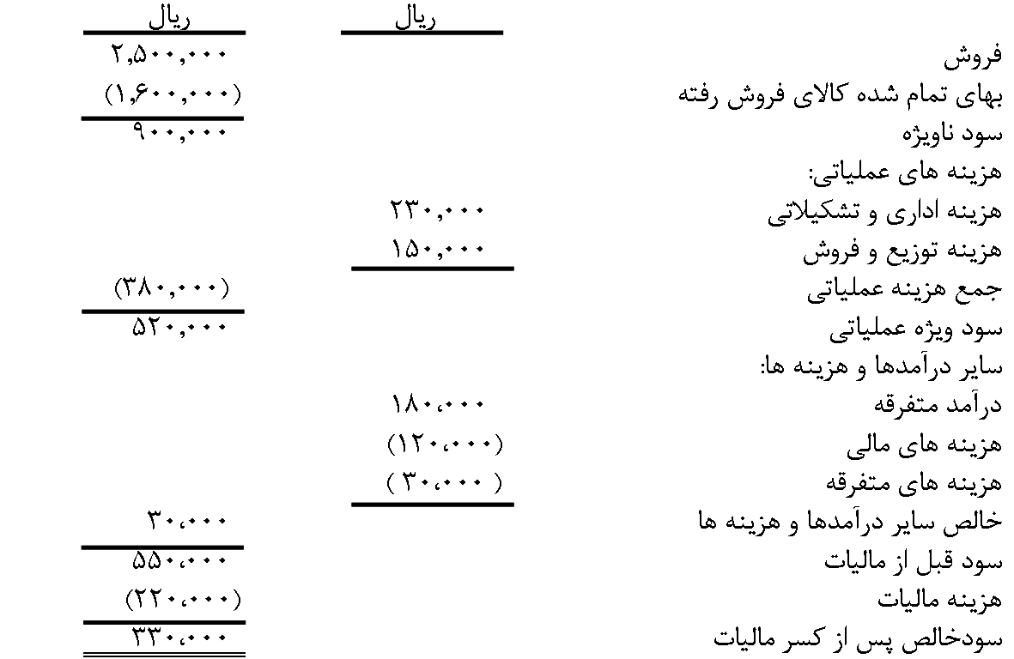
صورتحساب سود و زیان چند مرحله ای

Slide 63
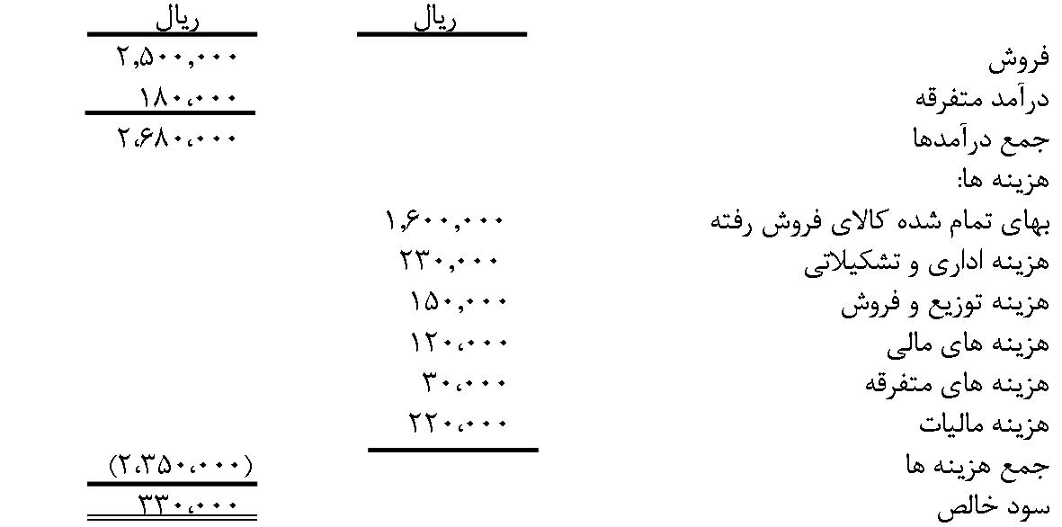
صورتحساب سود و زیان یک مرحله ای

Slide 64
طبقه بندی اقلام صورتحساب سود و زیان
به منظور سهولت مقایسه نتایج عملکرد هر دوره مالی با دوره های دیگر و برای اینکه اطلاعات ارائه شده در صورت سود و زیان جهت تصمیم گیری های اقتصادی مفید واقع شود اقلام صورتحساب سود و زیان به دو طبقه کلی تقسیم می شود:
1) اقلام عادی
2) اقلام غیر عادی (غیرمترقبه)

Slide 65
اقلام عادی
اقلام عادی عبارت است از اقلام درآمد یا هزینه ای که از فعالیتهای معمول، مستمر و منظم واحد تجاری ناشی شده و یا وقوع آنها در طی یک دوره مالی متصور می باشد.این اقلام به دو دسته تقسیم می شوند:
الف) اقلام عادی عملیاتی
ب ) اقلام عادی غیرعملیاتی

Slide 66
اقلام عادی
اقلام عادی عملیاتی:
اقلام عادی عملیاتی عبارت اند از درآمدها و هزینه هایی که در نتیجه انجام عملیات مرتبط به موضوع اصلی فعالیتهای واحد تجاری حاصل می شود.
اقلام عادی غیرعملیاتی:
اقلام عادی غیرعملیاتی عبارت اند از درآمدها و هزینه هایی که مرتبط با فعالیتهای واحد تجاری نمی باشد.

Slide 67
اقلام غیرعادی (غیرمترقبه)
اقلام غیرعادی از رویدادهای خارج از فعالیتهای عادی واحد تجاری ناشی شده و انتظار نمی رود که به طور عادی و مستمر به وقوع پیوندد.
نمونه هایی از اقلام غیرمترقبه :
  سود یا زیانهای عمده ناشی از بلایای طبیعی ( مثل سیل، زلزله و ......)
  مصادره داراییها و یا سلب مالکیت
  ممنوعیت اشتغال به فعالیتی از طریق وضع قوانین جدید

Slide 68
اقلام استثنایی:
به اقلامی گفته می شود که با وجود اینکه ناشی از فعالیتهای عادی
می شوند ولیکن به منظور ارائه مطلوب صورت سود و زیان به صورت جداگانه افشا می گردند.

Slide 69
نمونه هایی از اقلام استثنایی عبارتند از
زیانهای ناشی از بلایای طبیعی در مناطقی که وقوع آنها به طور متناوب انتظار می رود.مثل سیل در شمال
زیانهای ناشی از انتقال صنایع مزاحم به خارج از محدوده شهرها.
سود یا زیان حاصل از فروش داراییهای ثابت و سرمایه گذاریهای بلندمدت
و....

Slide 70
توقف عملیات
نتایج عملیات یک قسمت متوقف شده شامل سود و زیان حاصل از واگذاری آن قسمت، برای دوره جاری باید به طور مجزا پس از سود و زیان عملیاتی در صورت سود و زیان منعکس گردد.

Slide 71
تغییرات حسابداری
1- تغییر در اصول و روشهای پذیرفته شده حسابداری
2- تغییر در برآورد حسابداری
3- تغییر در شخصیت حسابداری واحد گزارشگر

Slide 72
ویژگیهای تغییر در روش
1 – اثرانباشته دارد.
2-به دوره گذشته تسری پیدا می کند.
3- در صورت سود وزیان دوره تغییر گزارش می شود.

Slide 73
مثال:
شرکت سهامی نیلوفر در ابتدای سال 85 اقدام به خرید ماشین آلات به قیمت تمام شده 5.000.000ریال وعمر مفید 10سال نمود.شرکت ازروش خط مستقیم جهت محاسبه استهلاک استفاده نموده در پایان سال 89 قبل ازثبت هزینه استهلاک تصمیم به تغییر روش خود از مستقیم به نزولی نمود با فرض آنکه نرخ مالیات 40% باشد مطلوب است محاسبه اثرانباشته ناشی از تغییر در روش وچگونگی ثبت آن دردفاترشرکت؟

Slide 74
جواب
اول استهلاک به روش خط مستقیم را برای 4 سال بدست می آوریم 500.000=5.000.000/10 هرینه استهلاک سالانه به روش خط مستقیم 500.000
2.000.000=4*500.000 استهلاک انباشته چهار ساله
بعد استهلاک به روش نرولی را برای 4 سال محاسبه می کنیم
نرخ استهلاک در روش نزولی ساده می باشد.1/n
500.000 =10%*5.000.000
450.000 =10%*(500.000-5.000.000)
405.000 =10%(950.000-5.000.000)
365.500 =10%(1.355.000-5.000.000)
استهلاک انباشته درابتدای سال 1.719.500
اثرانباشته ناشی از تغییر روش برابر است با:
280.500=1.719.500-2.000.000

Slide 75
باتوجه به مطالب فوق می توان ثبت روزنامه مربوط به تغییر درروش حسابداری را به شرح زیر انجام داد:
29/12/89
استهلاک انباشته280.500
اثرانباشته ناشی ازتغییر روش 168.300
مالیات پرداختنی 112.200
112.200=40%*280.500

Slide 76
ویژگیهای تغییردربرآوردهای حسابداری
1-اثر انباشته ندارد.
2-به دوره گذشته تسری پیدا نمی کن
3-فقط دوره جاری وآتی را تحت تاثییر قرار می دهد

Slide 77
مثال
مدیریت شرکت سهامی آرمان ،عمر مفید یکی از وسایط نقلیه خود را 10سال برآورد کرده است .بهای تمام شده داری مزیور 6.000.000ریال بوده وارزش اسقاط آن 200.000ریال تخمین زده می شود.پس از گذشت 7 سال در ابتدای سال هشتم ،مدیریت شرکت تشخیص داده است که عمر مفید باقیمانده 5سال وارزش اسقاط آن درپایان عمرمفید معادل 300.000ریال می باشد .هزینه استهلاک تجدیدنظر شده سالانه برای باقیمانده عمر مفید دارایی را به روش خط مستقیم محاسبه نمایید؟

Slide 78
جواب :
اول استهلاک انباشته را به روش خط مستقیم درتاریخ تجدید نظر بدست می آوریم
580.000=10/(2.000.000-6.000.000) استهلاک سالانه وسایط نقلیه
4.060.000 =7 *580.000استهلاک انباشته درتاریخ تجدیدنظر دربرآورد
محاسبه استهلاک سالانه بعد از برآورد
بهای تمام شده اولیه 6.000.000
کسرمی شود استهلاک انباشته درتاریخ تجدید نظر 4.060.000
ارزش دفتزی درابتدای سال هفتم 1.940.000
کسر می شود ارزش اسقاط جدید برآورد شده 300.000
مبلغ قابل استهلاک در طی 5 سال آینده 1.640.000
هزینه استهلاک تجدید نظر شده 328.000=1.640.000/5
ثبت لازم درپایان سال هشتم
هزینه استهلاک 328.000
استهلاک انباشته 328.000

Slide 79
تغییر در شخصیت حسابداری واحد گزارشگر
اگر صورتهای مالی تهیه شده در دوره جاری از لحاظ شخصیت حسابداری با صورتهای مالی ارائه شده در دوره های قبل متفاوت باشد، تنظیم و ارائه مجدد صورتهای مالی سنوات قبل ضرورت دارد.

Slide 80
اصلاح اشتباهات با اهمیت دوره های قبل:
ممکن است در دوره جاری اشتباهاتی مربوط به صورتهای مالی یک یا چند دوره مالی گذشته کشف گردد که اصلاح این اشتباهات مشروط به با اهمیت بودن باید در حساب سود(زیان انباشته)انجام وگردش حساب مزبور نشان داده شود این اشتباهات ممکن است ناشی از موارد زیر باشد:
  اشتباهات ریاضی و محاسباتی
  اشتباه در اعمال رویه های حسابداری
  تعبیر نادرست یا نادیده گرفتن واقعیتهای موجود در زمان تهیه صورتهای مالی
تغییر از یک رویه غیر استاندارد حسابداری به یک رویه استاندارد
موارد تقلب
نکته:
اصلاح این اشتباهات درصورتی که بااهمیت نباشد ،درسود یا زیان خالص دوره جاری منظور می گردد.

Slide 81
با سپاس فراوان از توجهتان
موفق وپیروز وسربلند باشید
معصومه صدیقی
اسفند1398

Slide 82
بسم الله الرحمن الرحیم
حسابداری میانه
مقطع کارشناسی رشته حسابداری
دانشگاه فنی حرفه ای استان آذربایجان غربی
آموزشکده فنی دختران ارومیه
مدرس :معصومه صدیقی
نیمسال دوم 99-98
جلسه چهارم

Slide 83
صورت سود وزیان جامع:
صورت سود وزیان جامع به عنوان یک صورت مالی اساسی،باید کل درآمدها وهزینه های شناسایی شده طی دوره را که قابل انتساب به صاحبان سرمایه است ،به تفکیک اجزای تشکیل دهنده آنها نشان دهد.

Slide 84
اطلاعات مقایسه ای:
صورتهای مالی باید دربرگیرنده اقلام مقایسه ای دوره قبل باشد بجز درمواردی که یک استانداردحسابداری نحوه عمل دیگری را مجاز یا الزامی کرده باشد .
اطلاعات مقایسه ای تشریحی تاجایی باید افشا شود که جهت درک صورتهای مالی دوره جاری مربوط تلقی گردد.

Slide 85
نکته :
براساس بند 8بیانیه شماره 6رهنمودهای حسابداری سازمان حسابرسی که تا حد زیادی منطبق با استانداردهای بین المللی حسابداری می باشد،در مواردی که به جز سود وزیان دوره وتعدیلات سنواتی،درآمد یا هزینه شناسایی شده دیگری وجود نداشته باشد ،نیازی به تهیه وارایه صورت سود وزیان جامع نبوده ودر چنین حالتی باید دریادداشتی ذیل صورت سود وزیان دوره،عدم لزوم صورت سود وزیان جامع افشا شود.

Slide 86
شرکت نمونه (سهامی عام)
صورت سود وزیان جامع
سال مالی منتهی به 29 اسفند 1398
1398 1397 سود خالص * *
مازاد تجدید ارزیابی دارایی ثابت مشهود * *
سود یا زیان تحقق نیافته سرمایه گذاری بلند مدت *(*) *
کل سود شناسایی شده * *
تعدیلات سنواتی *
سود جامع *

Slide 87
مثال:
زیان ویژه شرکت سهامی اطلس درسال مالی منتهی به 98/12/29معادل 1.200.000ریال ،مازادتحقق نیافته ناشی از تجدید ارزیابی دارایی ثابت 500.000ریال ،اثر انباشته ناشی از تغییر در روش استهلاک 150.000ریال (بدهکار)،زیان تحقق نیافته سرمایه گذاری بلند مدت 100.000ریال وتعدیلات سنواتی 400.000ریال ،بستانکار می باشد .با توجه به اطلاعات فوق سود یا زیان جامع شرکت چقدر است؟
نکته :
تعدیلات سنواتی بستانکار باشد با سود شناسایی شده جمع واگر بدهکار باشد کم می شود.

Slide 88
جواب
زیان ویژه (1.200.000)
مازاد تحقق نیافته ناشی از تجدید ارزیابی داراییهای ثابت 500.000
زیان تحقق نیافته سرمایه گذاری بلند مدت (100.000)
کل زیان شناسایی شده (800.000)
تعدیلات سنواتی (بستانکار) 400.000
زیان جامع 400.000

Slide 89
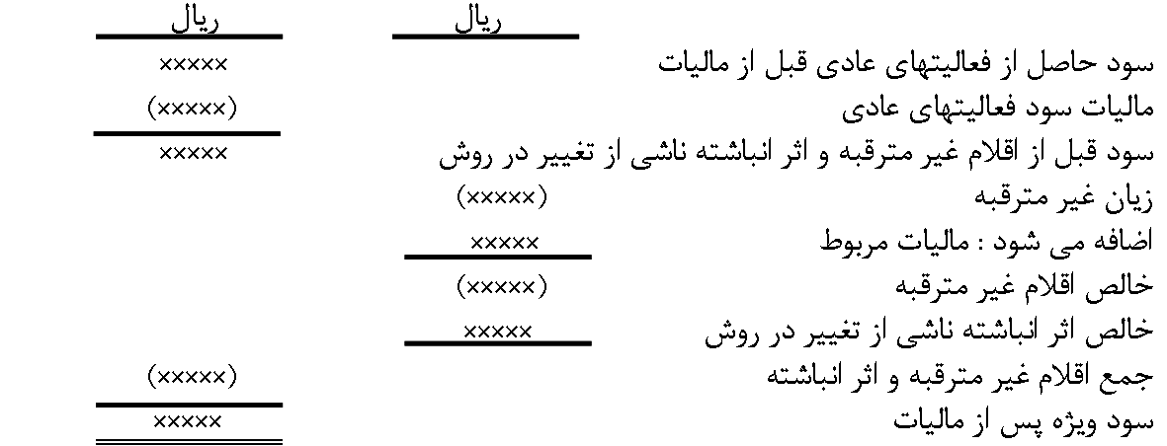
نحوه انعکاس اثر انباشته ناشی از تغییر روش
در صورت سود و زیان

Slide 90
نمونه سوال:
1- کدام یک از موارد زیر معرف دوره های زمانی مناسی برای ثبت آثارناشی از تغییر دربرآوردهای حسابداری است؟
الف-دوره جاری ودر صورت لزوم دوره گذشته
ب- دوره جاری ودر صورت لزوم دوره آتی
ج- فقط دوره گذشته
د- فقط دوره آتی

Slide 91
2 -ماشین آلاتی به ارزش 620میلیون ریال درتاریخ 70/01/01خریداری وبه روش خط مستقیم ،6ساله وبا ارزش اسقاط 20میلیون ریال مستهلک شده است .اگر ازتاریخ 74/01/01عمرمفید باقی مانده به 4 سال افزایش یابد، اثر انباشه این تغییر درصورت سود وزیان دوره تغییر چند میلیون ریال است؟
الف- صفر ب-70 ج-50 د )100

Slide 92
3 -یک شرکت ماشین آلاتی را دراول سال 1371به مبلغ 500.000.000ریال وعمر مفید 10سال برآورد وبا روش خط مستقیم آن را مستهلک می نماید در اول سال1376که ماشین آلات به مدت 5 سال مورد استفاده قرار گرفت ،مبلغ 70.000.000ریال جهت تعمیر اساسی ماشین آلات هزینه شده است .که این امر موجب گردید عمر مفید آن 3سال افزایش یابد هزینه استهلاک سال 1376 چند ریال است؟

Slide 93
با سپاس فراوان از توجهتان
موفق وپیروز وسربلند باشید
معصومه صدیقی
اسفند1398

Slide 94
بسم الله الرحمن الرحیم
حسابداری میانه
مقطع کارشناسی رشته حسابداری
دانشگاه فنی حرفه ای استان آذربایجان غربی
آموزشکده فنی دختران ارومیه
مدرس :معصومه صدیقی
نیمسال دوم 99-98
جلسه پنجم

Slide 95
فصل سوم
ترازنامه یا صورت وضعیت مالی
هدف کلی :
آشنایی با مفاهیم حاکم بر ترازنامه
آشنایی با نحوه طبقه بندی ترازنامه
آشنایی با نحوه تهیه ترازنامه
تهیه کننده:معصومه صدیقی
مدرس دانشگاه فنی حرفه ای دختران ارومیه

Slide 96
ترازنامه
صورت حسابی است که وضعیت مالی واحد تجاری را در یک مقطع زمانی مشخص نشان می دهد.

Slide 97
هدف از طبقه بندی اقلام ترازنامه
هدف اصلی از طبقه بندی اقلام ترازنامه ، تسهیل تجزیه و تحلیل اطلاعات مالی و ارائه مفید آن می باشد.

Slide 98
طبقه بندی اقلام درترازنامه:
داراییها :
الف) داراییهای جاری
ب ) داراییهای بلند مدت شامل:
سرمایه گذاریهای بلند مدت
اموال، ماشین آلات و تجهیزات
داراییهای نامشهود
بدهیها :
الف) بدهی های جاری
ب ) بدهی های بلند مدت
حقوق صاحبان سهام:
سرمایه
صرف (کسر) سهام
اندوخته ها
سود (زیان) انباشته
سایر داراییها
مخارج انتقالی به دوره های آتی

Slide 99
داراییهای جاری
دارایی جاری عبارت است از وجه نقد و یا داراییهای دیگری که به طور معقول انتظار می رود در طی چرخه عادی عملیات واحد تجاری یا دوره مالی، هر کدام که طولانی تر باشد مصرف شده یا به وجه نقد تبدیل شده و یا فروخته شود.
داراییهای جاری شامل:
موجودی نقد
سرمایه گذاری کوتاه مدت
حسابها و اسناد دریافتنی تجاری
حسابها و اسناد دریافتنی غیر تجاری
موجودیها، سفارشات مواد وکالا،پیش پرداختها

Slide 100
بدهیهای جاری:
تعهداتی است که به طور معقول انتظار می‌‌رود در طی یکسال یا یک چرخه عادی عملیاتی هر کدام که طولانی تر باشد از محل داراییهای جاری یا ایجاد بدهیهای جاری بازپرداخت یا تسویه شود.
بدهی های جاری شامل:
اضافه برداشت بانکی
حسابها و اسناد پرداختنی تجاری
حسابها و اسناد پرداختنی غیر تجاری
پیش دریافت از مشتریان
ذخیره مالیات
سود سهام پیشنهادی(پرداختنی)
وامهای پرداختنی

Slide 101
داراییهای بلند مدت
داراییهای بلند مدت شامل کلیه داراییهای است که در سرفصل داراییهای جاری قابل انعکاس نمی باشد که عبارتند از:
سرمایه گذاریهای بلند مدت
اموال، ماشین آلات و تجهیزات
داراییهای نامشهود
سایر داراییها
مخارج انتقالی به دوره های آتی

Slide 102
بدهیهای بلند مدت
شامل کلیه تعهداتی که قابل طبقه بندی در سر فصل بدهیهای جاری نبوده و از محل داراییهای جاری و یا ایجاد بدهی های کوتاه مدت در طی سال مالی قابل پرداخت یا تسویه نمی باشد
بدهیهایی که مبتنی بر استقراض می باشد.
  مانند اسناد پرداختنی بلند مدت ، وامها و اوراق قرضه.
سایر بدهی های بلند مدت که فاقد ویژگی استقراض
می باشد.
مانند ذخیره مزایای پایان خدمت کارکنان
درآمد انتقالی به دوره های آتی
  مانند کمکهای بلاعوض دولت

Slide 103
حقوق صاحبان سهام
نشان دهنده حقوق مالی صاحبان یک واحد انتفاعی نسبت به دارایی های واحد است که مبلغ آن از طریق کسر جمع بدهیهای واحد تجاری از جمع داراییهای آن به دست می آید.
حقوق صاحبان سهام :
  سرمایه قانونی (اسمی)
  سرمایه پرداخت شده اضافی
  اندوخته ها (محدودیت در سود انباشته)
  سود(زیان) انباشته
  سرمایهه تحقق نیافته

Slide 104
مثال :
اطلاعات زیر ازدفاتر شرکت سهامی آرمان درپایان اسفند1397 که مصادف با پایان سال مالی شرکت می باشد دردست است :
ذخیره مالیات درآمد 5.000 سهام عادی 15.000
سود سهام پیشنهادی 8.200 اندوخته قانونی 1.900
ماشین آلات از رده خارج شده 1.200اندوخته احتیاطی 1.200
کسر اوراق قرضه 2.000 سود انباشته 2.000
حصه جاری وام پرداختنی 400 استهلاک انباشته ماشین آلات2600
تعهد صاحبان سهام 3.000 ماشین آلات 13.200
پیش پرداخت خرید ماشین آلات 7000 کالای بین راهی 1500
صرف سهام 3.000 اوراق قرضه 12.000
موجودی نقد 3000 ح دریافتنی تجاری 9.200
موجودی کالادر پایان دوره 9000 مطالبات ازکارکنان 1.500
ارزشیابی سرمایه گذاری درسهام-بد700 سرمایه گذاری کوتاه مدت درسهام 5000
اثاثه 4.000 ذخیره م.م.و 1.400
اسناد پرداختنی تجاری 5.500 استهلاک انباشته اثاثه 500
وام پرداختنی بلندمدت 1.600
مطلوب است تهیه ترازنامه شرکت سهامی آرمان درپایان اسفند؟

Slide 105
شرت سهامی آرمان
ترازنامه
29/12/97
داراییهای جاری : بدهی های کوتاه مدت :
موجودی نقد 3000 اسناد پرداختنی تجاری 5.500
سرمایه گذاری کوتاه مدت درسهام 5000 وام پرداختنی 400
ارزشیابی سرمایه گذاری درسهام-بد700 سود سهام پیشنهادی 8.200
جمع 5.700 ذخیره مالیات بر درآمد 5000
ح دریافتنی تجاری 9.200 جمع 19.100
-ذخیره م.م.و (1.400) بدهیهای بلند مدت:
خالص 7.800 وام پرداختنی بلند مدت 1.600
مطالبات ازکارکنان 1500 اوراق قرضه 12.000
موجودی کالادر پایان دوره 9000 کسراوراق قرضه (2.000)
کالای بین راهی 1500 خالص 10.000
جمع 28.500 جمع 11.600
داراییهای غیر جاری: حقوق صاحبان سهام:
پیش پرداخت خرید ماشین آلات 7000 سهام عادی 15.00
اثاثه 4.000 تعهد صاحبان سهام (3000)
-استهلاک انباشته ( 500) سهام پرداخت نشده 12.000
ارزش دفتری 3.500 صرف سهام 3.000
ماشین آلات 13.20 ا ندوخته قانونی 1.900
استهلاک انباشته(2.600) اندوخته احتیاطی 1200
ارزش دفتری 10.600 سود انباشته 2000
ماشین آلات ازرده خارج شده 1.200
جمع 22.300 جمع 20100
جمع داراییها 50.800 جمع بدهیها وحقوق صاحبان سهام 50.800

Slide 106
نمونه سوال
1-زمین خریداری شده برای توسعه آتی تحت چه سرفصلی باید درترازنامه آورده شود؟
الف- اموال وماشین آلات ب-سرمایه گذاری بلند مدت
ج-سرمایه گذاری کوتاه مدت د-سایر داراییها

Slide 107
2-کدام یک از اقلام زیر را نمی توان در بخش داراییهای جاری نشان داد؟
الف – موجودی ملزومات ب- وجوه مسدود شده بانکی
ج – تنخواه گردان د- کالای بین راهی

Slide 108
3-حسابها واسناد دریافتنی تجاری در ترازنامه بر حسب چه مبنایی ارزشگذاری شده ونشان داده می شوند؟
الف- ارزش دفتری ب- ارزش فعلی
ج – ارزش خالص بازیافتنی د- ارزش سررسید

Slide 109

باتشکرازحسن توجه شما
معصومه صدیقی اسفند 98

